Slide 1


ЗАЩИТА КУРСОВОЙ РАБОТЫ
Разработка приложения «Ballz»
Создание кроссплатформенного игрового приложения по дисциплине «Программная инженерия» на базе языка Java и фреймворка LibGDX
Выполнил студент: Кибирев В. Р. (гр. АУБП-24)
Руководитель: Волкова Е. А.
Уральский государственный горный университет (УГГУ), Кафедра информатики, 2026 г.

Slide 2


ПОСТАНОВКА ЗАДАЧИ
Суть игры «Ballz»
Инженерные требования
Игровое поле представляет собой сетку, на которой сверху динамически появляются блоки-препятствия с определенным запасом прочности (жизней).
Проектирование и математическое описание надежного физического движка столкновения снарядов без проваливания сквозь текстуры стен и блоков.
Задача игрока — запускать цепочку шаров под углом с целью полного уничтожения блоков до того, как они достигнут критической нижней линии пола.
Реализация алгоритмов автогенерации уровней, системы сбора бонусов увеличения пула шаров и интуитивно понятного интерфейса.

Slide 3





ВЫБОР СРЕДСТВ РЕАЛИЗАЦИИ
Язык Java
Фреймворк LibGDX
IntelliJ IDEA CE
Объектно-ориентированный подход, строгая типизация, независимость байт-кода от архитектуры благодаря JVM.
Низкоуровневый доступ к OpenGL, кроссплатформенная абстракция файловой системы и ввода, высокая производительность рендеринга.
Интегрированная среда разработки, поддерживающая удобный рефакторинг, профилирование памяти и автогенерацию кода на лету.

Slide 4


АРХИТЕКТУРА ПРИЛОЖЕНИЯ
Паттерн проектирования MVC
Ядро управления (Controller)
Логика работы приложения полностью отделена от его графического представления, что обеспечивает масштабируемость системы:
Центральный класс GameController управляет игровыми фазами, обрабатывает математические пересечения хитбоксов в игровом цикле.
Model & View: Классы игровых сущностей ProjectileBall, EnemySquare, Bonus и экраны StartingScreen, GameScreen.
Для взаимодействия между компонентами ядра используется изолированный интерфейс событий GameEventListener.

Slide 5
ИГРОВОЙ ЦИКЛ (UPDATE)
Основой симуляции является непрерывное обновление координат объектов и проверка условий на каждом кадре внутри метода update():
public void update(float delta) {
if (state != State.PLAYING) return;
handleSpawning(delta);
updateBalls(delta);
updateEntities(delta);
removeDeadEnemies();
checkTurnEnd();
}
▪
Контроль фаз запуска снарядов и таймеров.
▪
Фильтрация и удаление уничтоженных блоков.
▪
Выявление завершения текущего хода игрока.

Slide 6
ФИЗИКА ПАДЕНИЯ СНАРЯДОВ
Регистрация точки сбора
Возврат последующих шаров
Когда координата шара опускается ниже константы FLOOR_Y, срабатывает разветвление логики:
Все остальные шары, достигающие пола позже, переходят в состояние автоматического притягивания к новой точке.
Если этот шар возвращается первым в текущем ходу, то он фиксирует общую координату сбора (nextStartPos) и ждет на месте.
Это исключает хаотичное застревание снарядов на поле и формирует единую стартовую позицию для следующего залпа.

Slide 7



ГЕНЕРАЦИЯ НОВОГО РЯДА
Шаблонный спавн (из JSON)
Случайный спавн (Random)
Метод spawnFromTemplate() срабатывает, когда на вход подан предустановленный сценарий уровня:
Метод spawnRandomRow() активируется по умолчанию, если готовый шаблон уровня отсутствует в файлах:
Парсинг файлов: Класс TemplateManager десериализует внешние JSON-конфигурации.
Перемешивание колонок: Список свободных мест динамически перемешивается через columns.shuffle().
Матричная сетка: Программа проверяет ячейки в массиве GridSlot[][] и спавнит точно указанные объекты.
Вероятностный спавн: С фиксированным шансом в 30% в первой выбранной колонке генерируется бонус.
Строгий баланс: Конкретные типы блоков, бонусы и пустые ячейки жестко фиксируются в коде уровня.
Динамическая прочность: Здоровье блоков на поле рассчитывается по формуле в зависимости от текущего счета игрока.

Slide 8



ИНТЕРФЕЙС ПРИЛОЖЕНИЯ
Сетка 7х12 единиц
Панель информации
GameOver Экран
Виртуальный экран строго зафиксирован фреймворком LibGDX. Это блокирует случайные искажения игровых пропорций при сворачивании окон.
На верхнем оверлее постоянно выводятся текущий счет игровой сессии («Score») и наилучший зафиксированный рекорд («Best»).
При пересечении линии пола блоками активируется интерфейсный класс GameOverGroup, предоставляющий функции рестарта.

Slide 9


РЕДАКТОР И ИСКУССТВЕННЫЙ ИНТЕЛЛЕКТ
Редактор уровней EditorLogic
Автоигра AIPredictor
Вспомогательный режим разработки позволяет вручную выстраивать блоки на интерактивной сетке и сериализовать кастомные уровни в JSON через модуль TemplateManager.
Встроенный бот симулирует виртуальные выстрелы в широком диапазоне углов, анализирует потенциальные отскоки и коллизии, выбирая оптимальный вектор максимального урона.

Slide 10

ТЕСТИРОВАНИЕ СИСТЕМЫ
Стабильность и надежность кода
50
Проект снабжен полным комплексом автоматизированных юнит-тестов (JUnit 5 + Mockito), изолирующих бизнес-логику от графики:
GameControllerTest: Проверка смены состояний.
AIPredictorTest: Проверка точности прогноза бота.
JUNIT ТЕСТОВ ПРОЙДЕНО
EnemySquareTest: Проверка триггера жизни блоков.

Slide 11
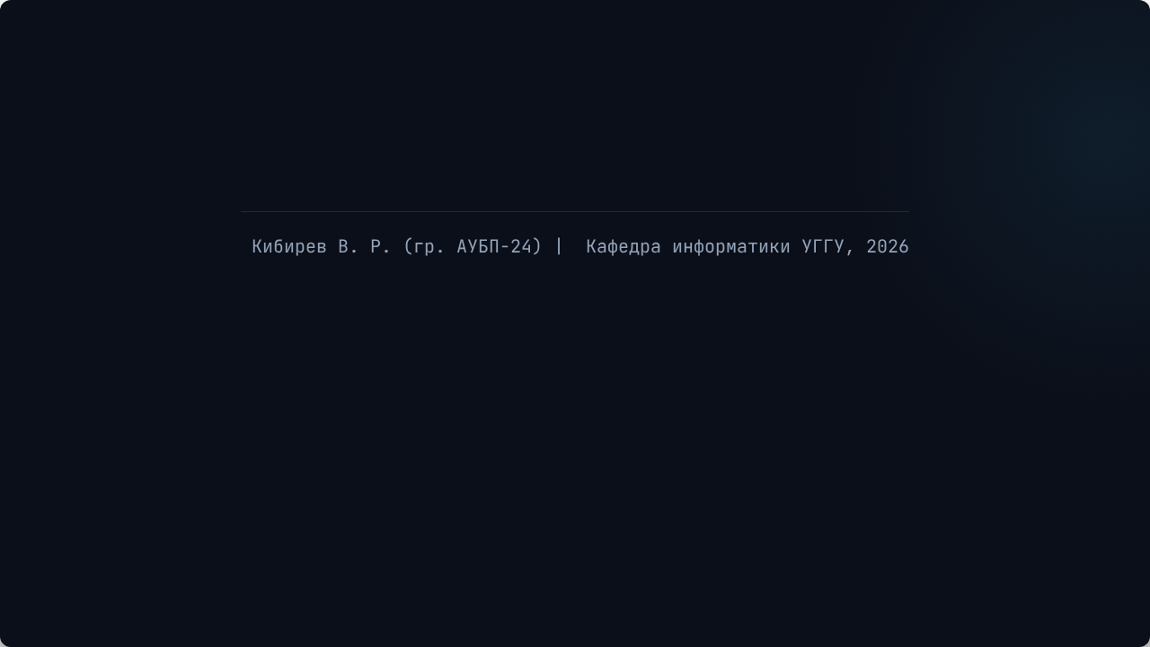
Вопросы и ответы
Благодарю за внимание! Готов ответить на ваши вопросы.

